Slide 1
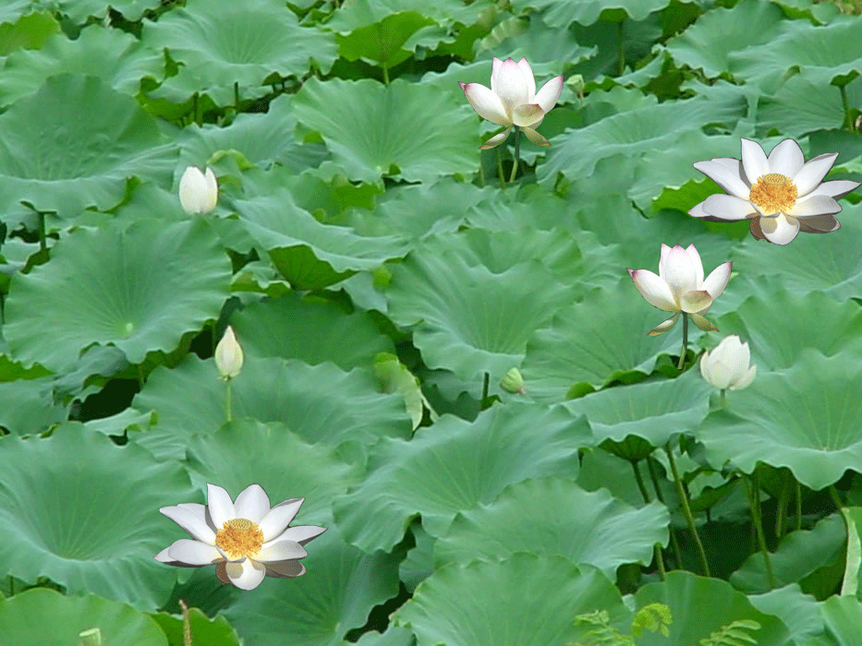
21 荷 花
深圳市莲南小学
－－－夏胜玲

Slide 2
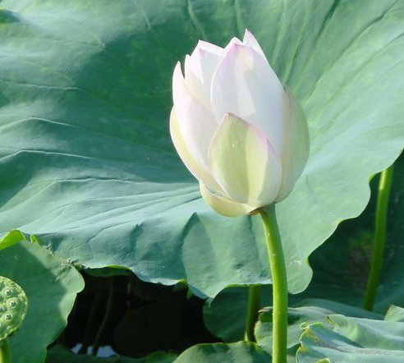
边读边想：
作者是怎样看荷花的，你是从哪儿体会到这一点的。

Slide 3
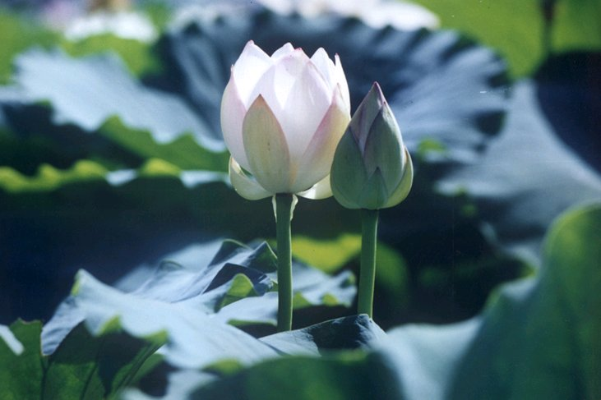
边读边把自己认为最美的句子画来。

Slide 5
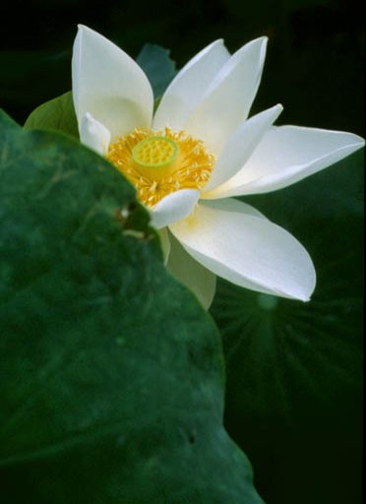
把句子补充完整
白荷花在这些大圆盘之间冒来，仿佛 。

Slide 6
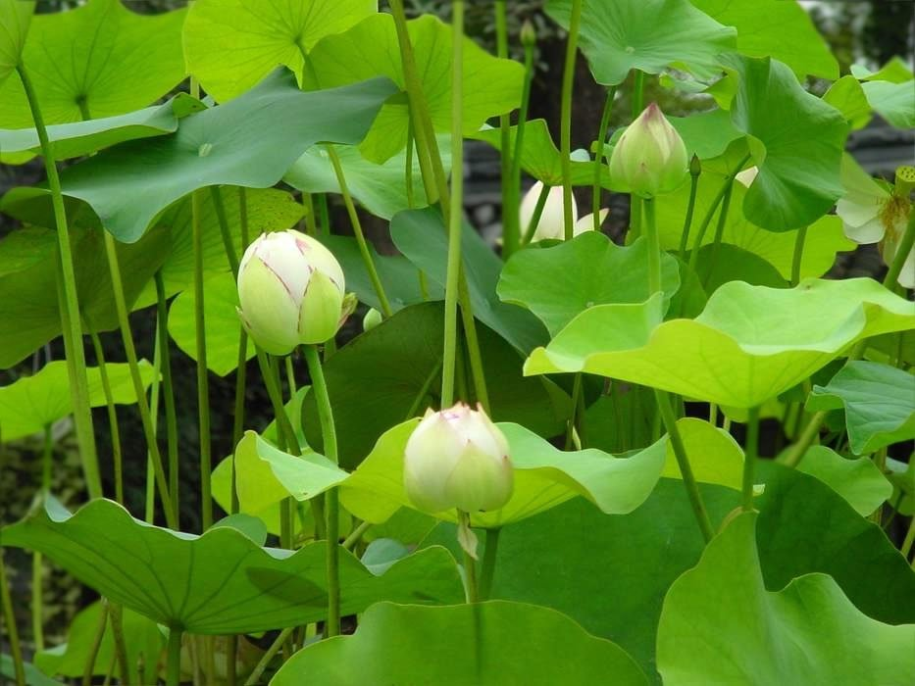

Slide 7
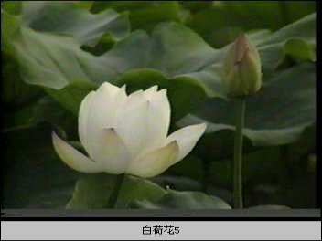
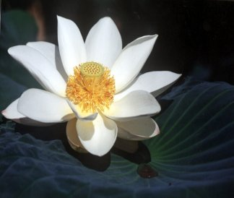
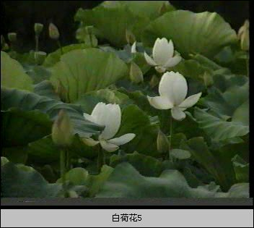
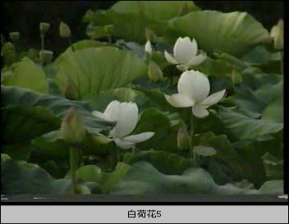
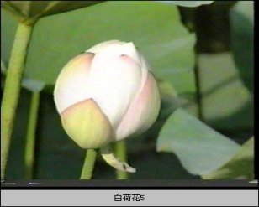
荷叶挨挨挤挤的，像一个个碧绿的大圆盘。
· · · · · · · · ·
白荷花在这些大圆盘之间冒出来。有的才…。有的…全都…，露出…。有的还是花骨朵儿，看起来饱胀得马上要破裂似的。
·
·
· ·
· ·
· ·
· ·

Slide 8
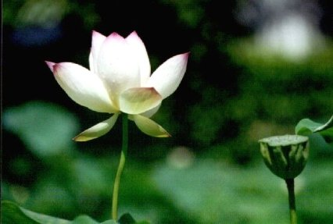
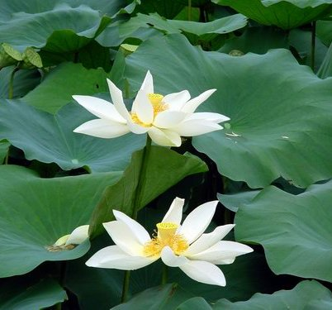
才展开二三片…
全都展开了露出…
还是花骨朵儿，饱胀得…

Slide 9
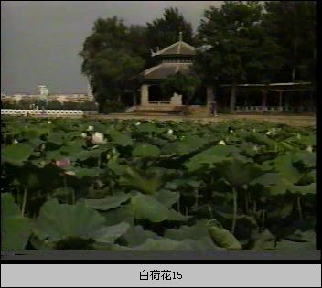
比较句子：
1、如果把这一池荷花看作一幅画……
2、如果把眼前的这一池荷花看作一大幅活的画……
· · · · ·

Slide 10
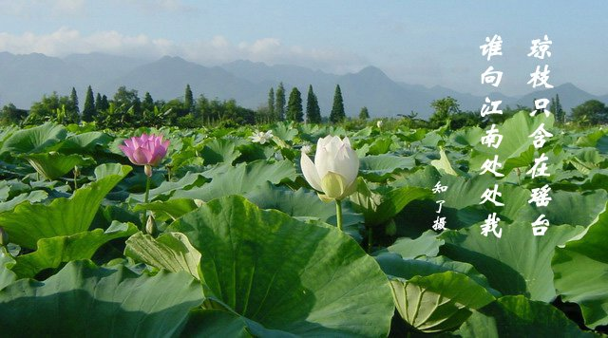
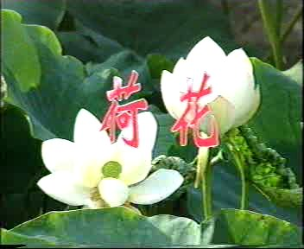


Slide 11
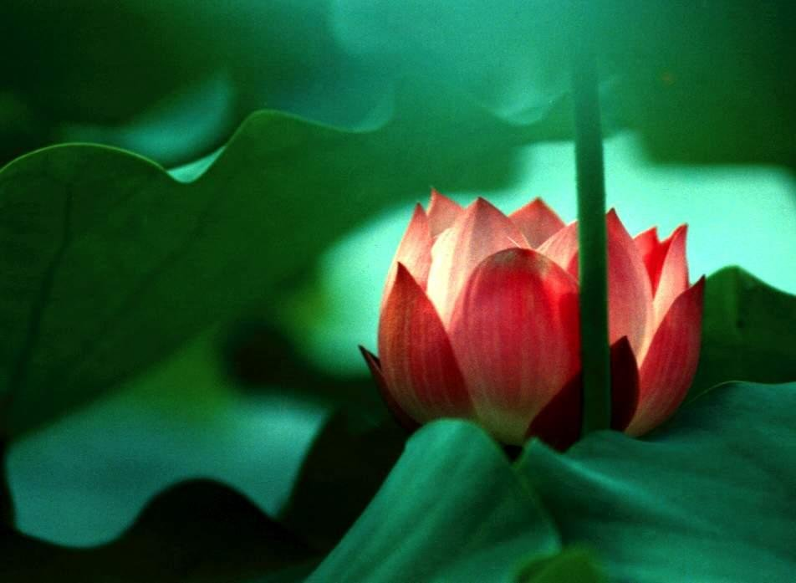
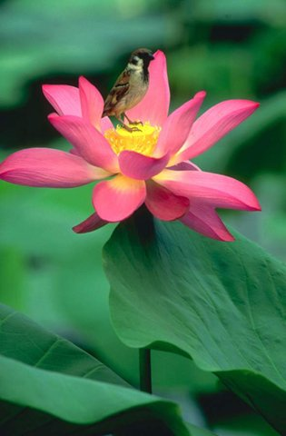
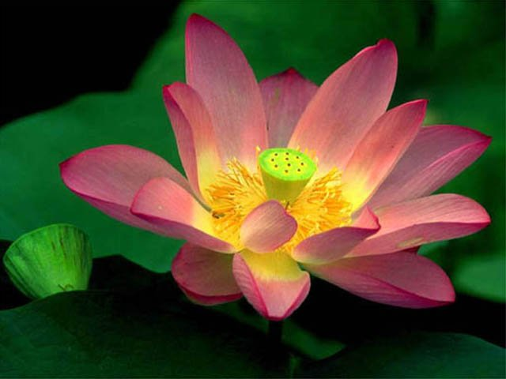
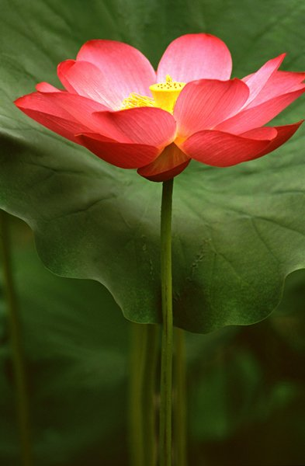

Slide 12
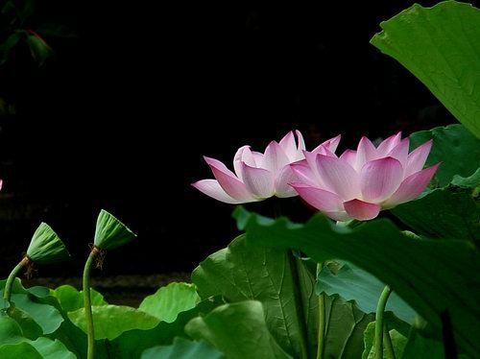
晓出净慈寺送林子方
毕竟西湖六月中，
风光不与四时同。
接天莲叶无穷碧，
映日荷花别样红。
[宋] 杨万里

Slide 13
做你喜欢做的作业
１、有感情地朗读课文。背诵课文。
２、把你喜欢的句子抄下来，再读一读。
３、根据想象画一幅荷花图。
４、假日里出去走一走，把看到的美丽花卉画出来或写出来。
５、到图书室、书城、网上查找有关荷花的资料。

